Slide 1
色塗りゲームとゲームカラーリング数
慶應義塾大学大学院 理工学研究科
関口 陽介

Slide 2
本日の発表内容
ゲームカラーリング数とは？
色塗りゲームとマーキングゲーム
ゲーム染色数 (game chromatic number) とゲームカラーリング数
(game coloring number) の関係
活性化戦略
ゲームカラーリング数の評価
活性化戦略を利用する方法
グラフの分割を利用する方法

Slide 3
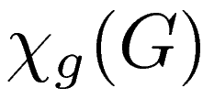
色塗りゲーム
アリスとボブによるグラフ上のゲーム
ルール
アリスから順番に頂点を与えられた色で彩色
隣接している頂点は違う色
最後まで彩色できたらアリスの勝ち
アリスに必勝戦略がある最小の色数は？
ゲーム染色数・・・

Slide 4
色塗りゲームの例
アリス
勝ち
使える色
勝ち
ボブ

Slide 5
ゲーム染色数の性質
下のグラフのゲーム染色数は 4
ところが 1 本辺を加えると 3 になる
単調性を持たず，扱いにくい

Slide 6
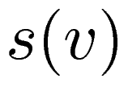
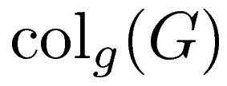
マーキングゲーム
頂点を彩色するのではなくマークしていく
事前に決められたスコアを超えなければアリスの勝ち
は の近傍のうち より先にマークされた頂点の数
アリスに必勝戦略がある最小のスコアは？
ゲームカラーリング数・・・

Slide 7
マーキングゲームの例
スコア 3
アリス
2
4
勝ち
ボブ

Slide 8
ゲーム染色数とゲームカラーリング数
ー補題ー
ゲーム染色数はゲームカラーリング数以下，すなわち
ゲームカラーリング数をゲーム染色数の
上限の評価に使用することを考える

Slide 9
活性化戦略とは (Kierstead, 2000)
ゲーム開始時は一番小さい点をマーク
2 回目以降
ゲーム前に順序を定める
順序をうまく作ればスコアの上限を評価できる
アリス
13
14
5
6
12
4
1
2
3
7
11
10
9
8
ボブ

Slide 10
ゲームカラーリング数の評価 (活性化戦略を利用)
ー結果 (上の 4 つはタイトな評価)ー
森・・・ 4 以下 (Faigle et al., 1993)
弦グラフ・・・ 以下 (Zhu, 2000)
区間グラフ・・・ 以下 (Faigle et al., 1993)
外平面グラフ・・・ 7 以下 (Guan and Zhu, 1999)
平面グラフ・・・ 17 以下 (Zhu, 2008 ※改良する必要あり)
内周が 4 以上の平面グラフ・・・ 14 以下

Slide 11
ゲームカラーリング数の評価 (グラフの分割)
ー補題 (Zhu, 1999)ー
の分割 に対し
グラフを森 と最大次数の小さいグラフ に分割
↓
ゲームカラーリング数は 以下

Slide 12
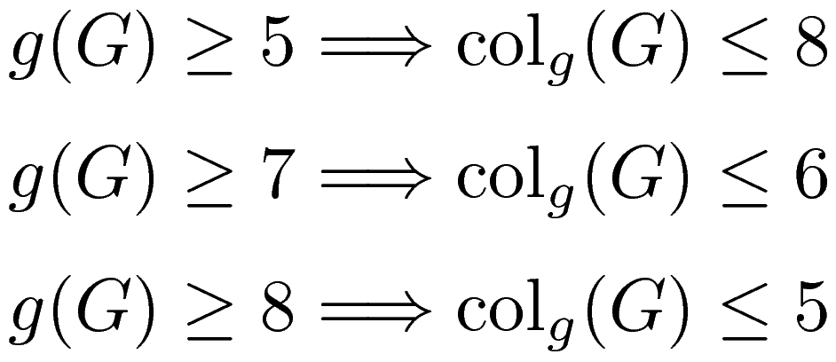
ゲームカラーリング数の評価 (グラフの分割)
内周に制限を加えた平面グラフ
内周が 5 以上・・・森＋最大次数が 4 のグラフ (He et al., 2002)
内周が 7 以上・・・森＋最大次数が 2 のグラフ (He et al., 2002)
内周が 8 以上・・・森＋マッチング (Wang and Zhang, 2011)
長さ 4 のサイクル (四角形) のない平面グラフ
森と最大次数が 5 のグラフに分割可能 (Borodin et al., 2009)
→ ゲームカラーリング数は 9 以下

Slide 13
今後の展望
平面グラフのゲームカラーリング数の評価
17よりも小さいと予想される
内周が 4 以上のグラフも上限を切り下げられそう
平面グラフの分割
2 つの森と最大次数が 4 以下の森に分割可能 (Gonçalves, 2009)
内周が 4 以上ならば 2 つの森に分割可能 (Nash-Williams, 1964)
上記以外の方法で分割できないか？

